Slide 1
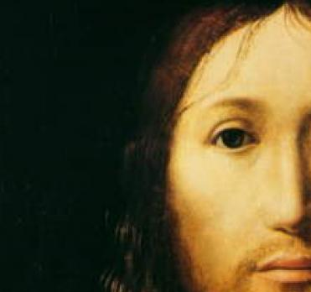
Parrocchia di
Santa Marcellina e San Giuseppe alla Certosa
QUARESIMA 2013
In questo Anno
della Fede vogliamo lasciarci provocare dal processo a Gesù
di Nazaret, ripensato dai suoi più potenti oppositori: Pilato, Erode e Caifa.
E voi,
chi dite
che io sia?
Sacra
rappresentazione
Sabato 23 marzo 2013
ore 21.00
Chiesa di Santa Marcellina
e San Giuseppe alla Certosa
Viale Espinasse 85, Milano
Ingresso libero

